Slide 1


二次回踩
波段先锋营
经传多赢投资投顾：曾文龙
执业证书编号A1120620070001
经传多赢基金从业人员：曾文龙
执业证书编号A20250619007559
中国·广州

Slide 2

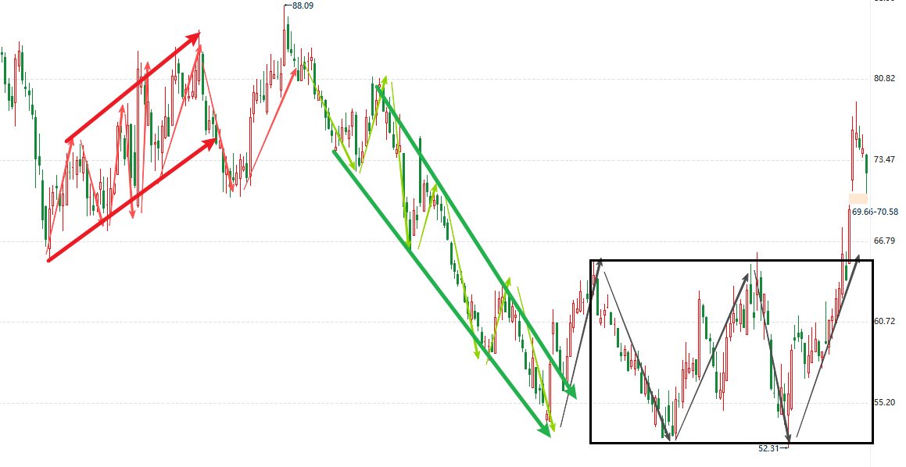
波段交易模式
波段交易：介于短线交易与长线交易之间，以捕捉“中期趋势段” 为目标，通过在相对低位买入，在相对高位卖出，从而获取差价收益的一种交易策略。(低买高卖)
不同市场环境下的波段策略的胜率差异：
上升趋势-低买高卖＞震荡趋势-箱体上下沿操作＞下降趋势-超跌反弹，需要更加谨慎。
波段交易-趋势篇
波段交易→胜率优化→三位一体：
大盘：
短线上攻，中线上攻；流动资金。
板块：
主线→持续性。
个股：
资金→流动资金翻红；红肥绿瘦。
趋势→智能辅助之上。
主讲老师
曾文龙
执业编号
A1120620070001
中国·广州

Slide 3
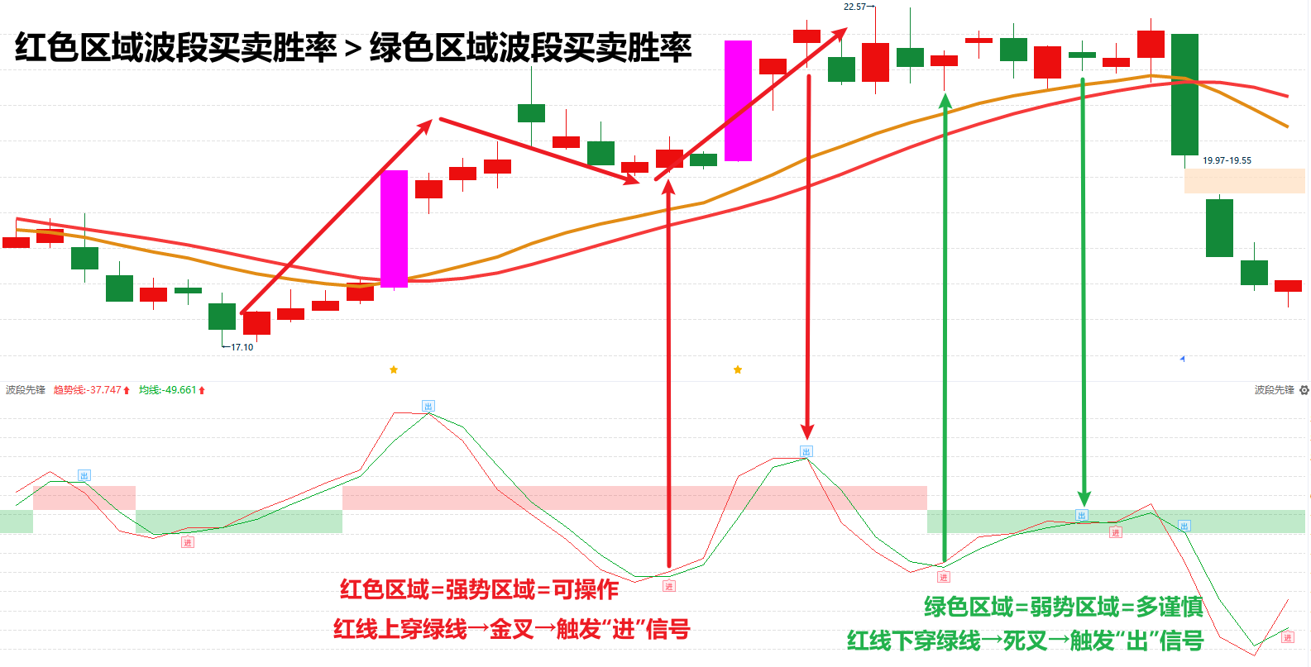
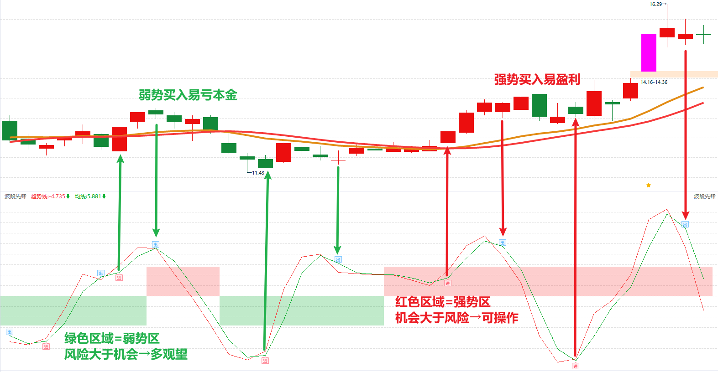
短线买卖决策
波段交易-趋势篇
主讲老师
曾文龙
执业编号
A1120620070001
红色区域=短线强势阶段：机会大于风险，可以操作；
绿色区域=短线弱势阶段：风险大于机会，尽量观望。
短线启动点→波段先锋出「进」信号；
短线兑现点→波段先锋出「出」信号。
短线操作频率越高，越要遵循交易模式，波段先锋高胜率信号：红阶+进！
中国·广州

Slide 4
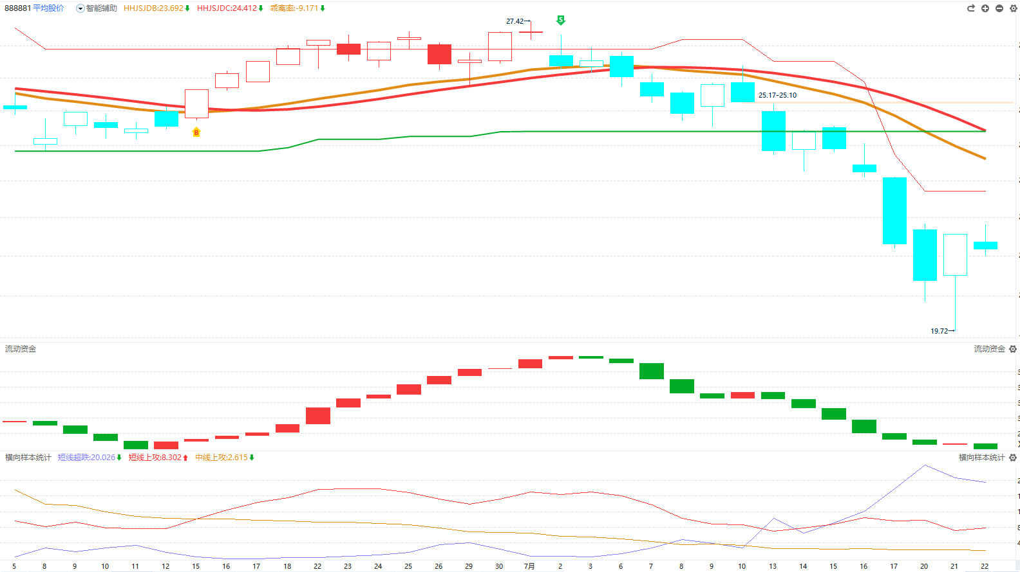
大盘分析（7.22）
非V型反转的逻辑
1、依赖护盘资金托底
2、筹码结构极不稳定
3、赛道无新增逻辑
波段交易-趋势篇
主讲老师
曾文龙
执业编号
A1120620070001
短期策略:围绕横向样本统计--短线超跌数值20
整体行情节奏上，后续大盘大概率维持区间震荡走势，市场以波段机会为主，暂无趋势性大涨行情。操作上无需急于进场，耐心等待指数完成二次回踩、构筑第二只脚的企稳信号后，再把握安全入场节点即可。
中国·广州

Slide 5
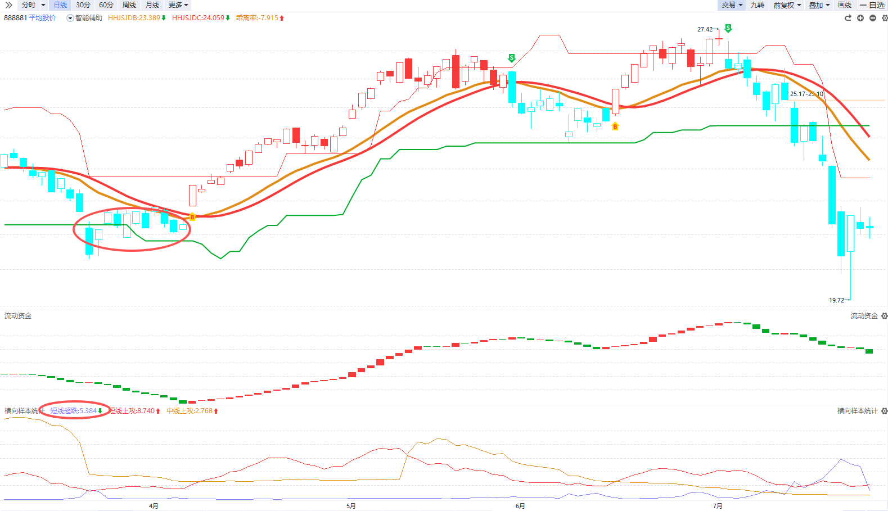
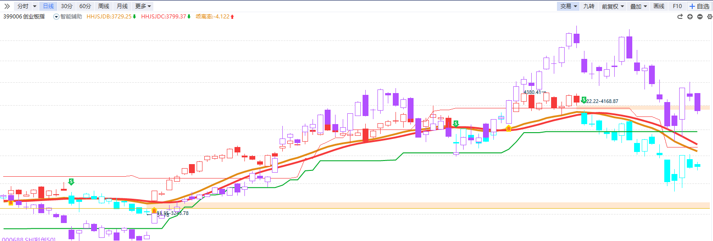
大盘分析
波段交易-趋势篇
主讲老师
曾文龙
执业编号
A1120620070001
不同于去年4月7日见底后的V型反转，而更像是今年3月23日见底后的震荡筑底、再走趋势的结构。
左侧看超跌数值，反弹还在继续，右侧看流动资金翻红。
市场成交不足2.2万亿（缩量4500多亿），意味着容量风格承压。
中国·广州

Slide 6
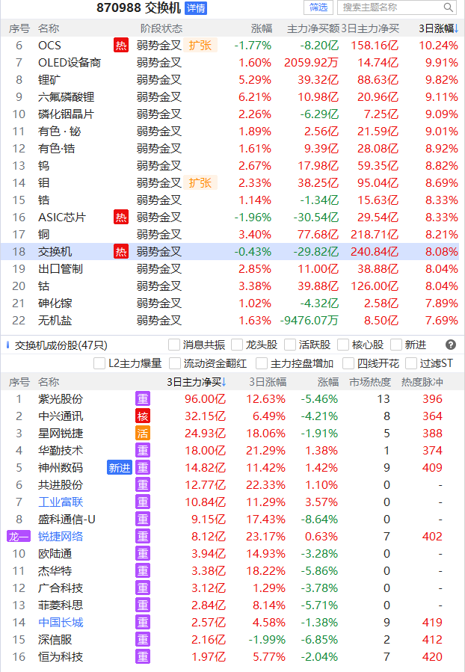
科技精选
波段交易-趋势篇
寻找科技板块中向上趋势仍然存在的支线（交换机），一旦表现低于预期，应短线应对，果断离场。
少数围绕强趋势的科技分支，大盘回踩以后，修复大概率还是该方向。
主讲老师
曾文龙
执业编号
A1120620070001
中国·广州

Slide 7
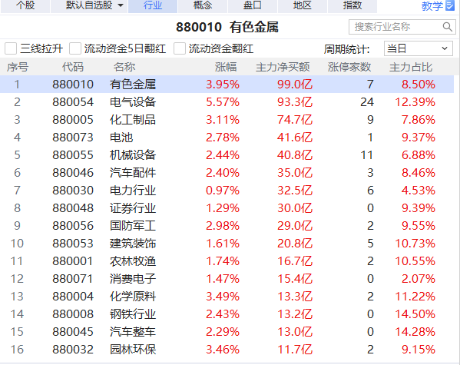
非科技活跃板块
波段交易-趋势篇
非科技活跃板块（如创新药、煤炭、电力、金融等），滚动趋势低吸
有色金属板块走势与前期启动的创新药板块类似，难以出现短期高强度的爆发行情，但具备长期稳步抬升的趋势性机会，主要承接AI科技板块调整后的市场资金溢出需求，走出独立慢涨行情。
主讲老师
曾文龙
执业编号
A1120620070001
中国·广州

Slide 8
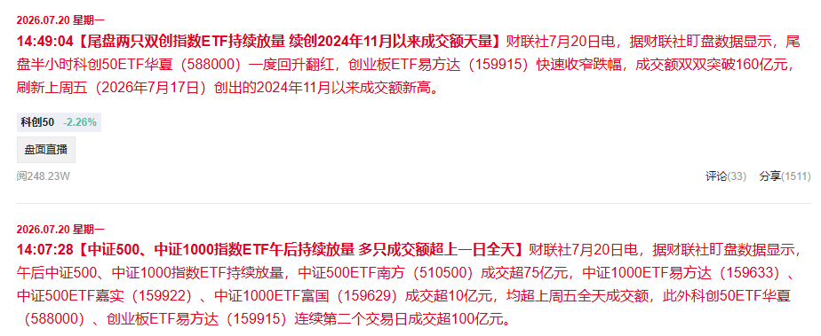
科技核心股
波段交易-趋势篇
科技核心股的节奏低吸：鉴于科技板块将放缓调整，核心科技权重股虽不至于连续大跌，但至少应维持震荡格局。可在此类标的上进行超跌反弹式的节奏低吸--双创ETF。
主讲老师
曾文龙
执业编号
A1120620070001
中国·广州

Slide 9
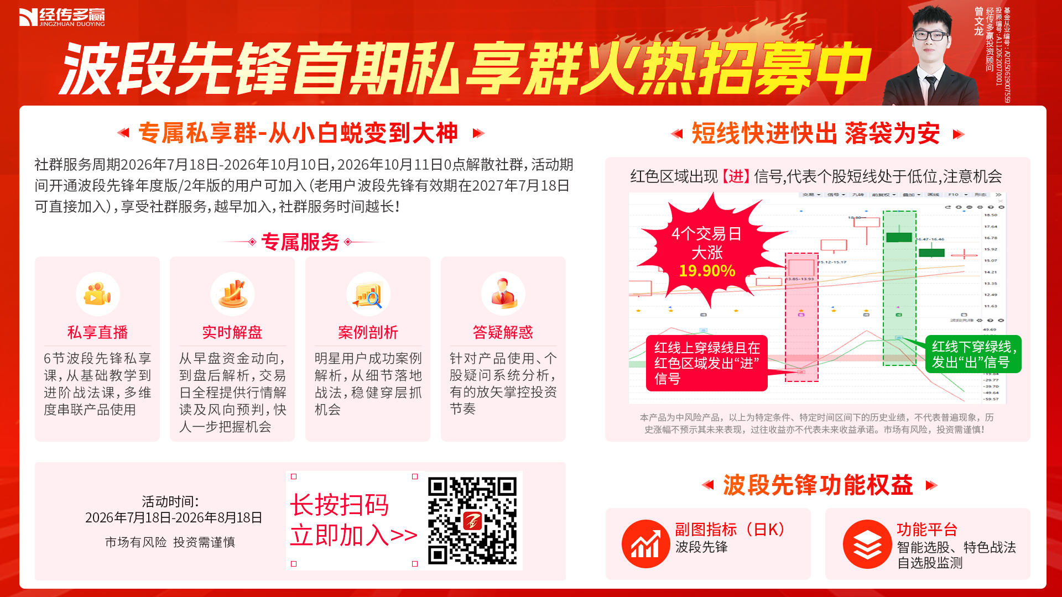
波段先锋福利
波段交易-趋势篇
主讲老师
曾文龙
执业编号
A1120620070001
中国·广州

Slide 10
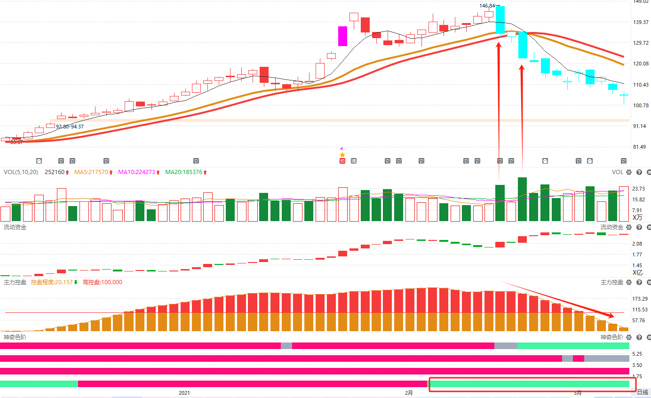
控盘-风险！
抱团股如何判断走弱信号：
震荡期间，调整时间长，但是不能在时间长的基础上，K线越走越弱（阴多阳少），越跌越多。
出现缩量，已经调整充分的，尝试反弹还继续杀跌（放量长阴），意味着筹码可能松动。
持续走弱--控盘减少、或者流动资金持续翻绿；
确定走弱--跌破智能辅助
节奏--上影线是放量的，代表振幅加大，共识分歧；
十字是缩量的，代表振幅降低，共识更容易达成；
上影线都是高抛的，十字都是低吸的

Slide 11
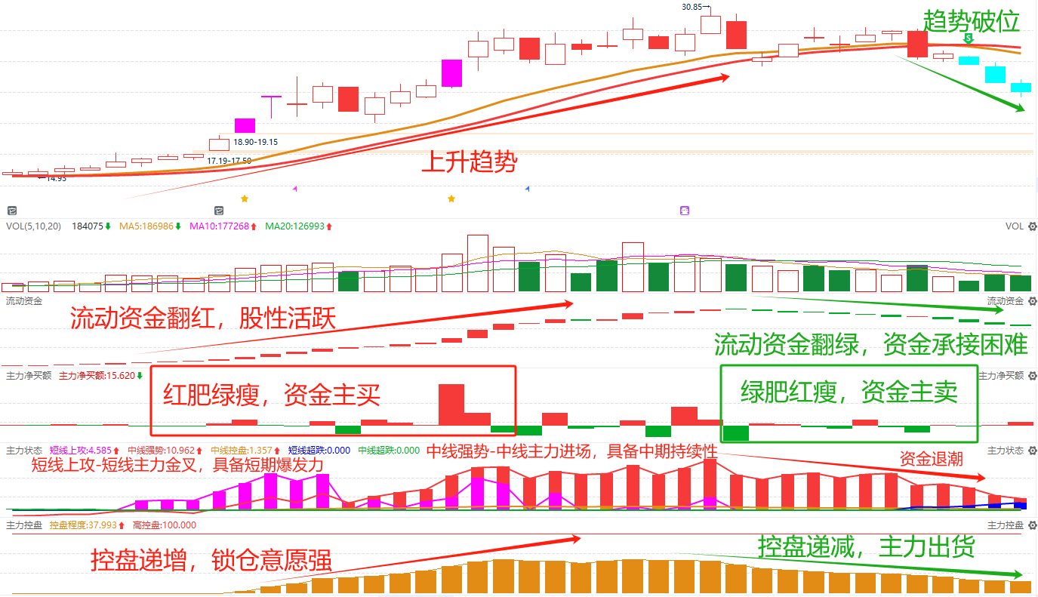
资金走弱不加仓
放量中大阴或者长上影线
流动资金持续翻绿
绿肥红瘦
主力控盘递减

Slide 12
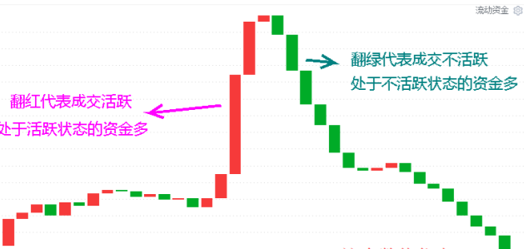
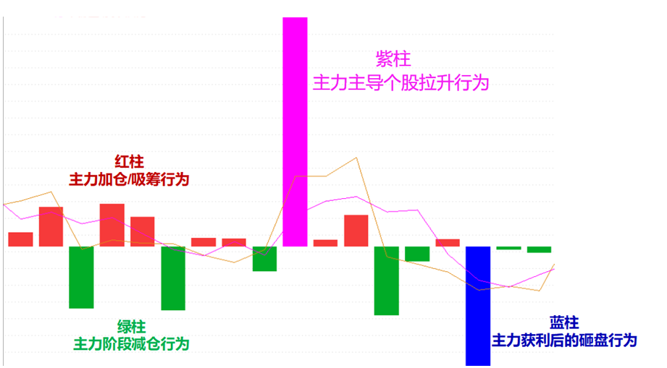
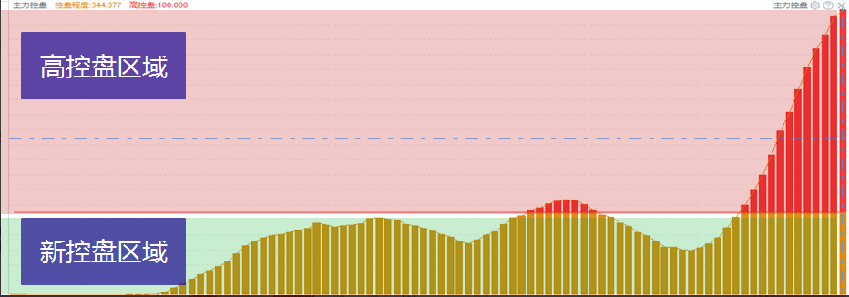
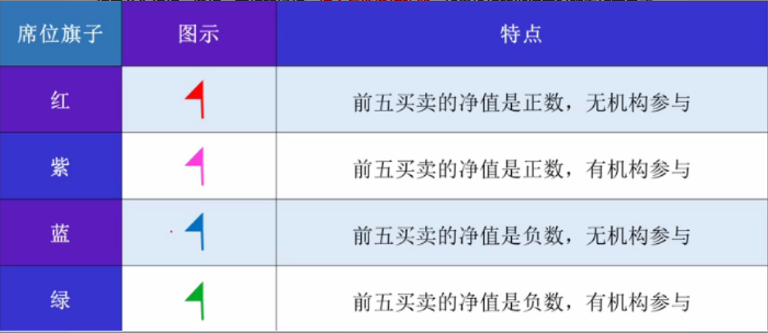
L2-主力资金
流动资金：持续翻红，交易活跃
主力动向紫色：主力强势进场主导拉升
主力控盘：主力资金筹码的锁仓意愿
紫旗：净买额为正，机构游资合力拉升

Slide 13
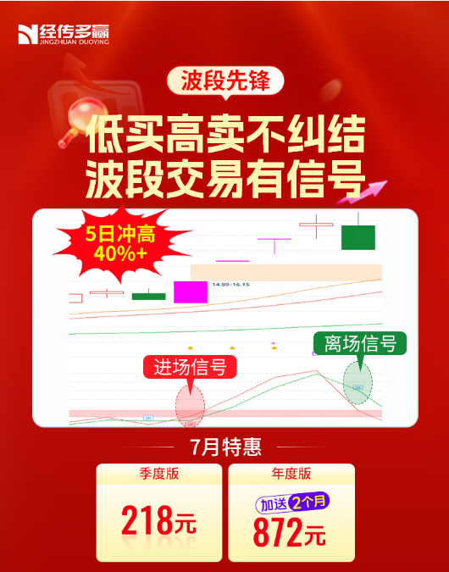
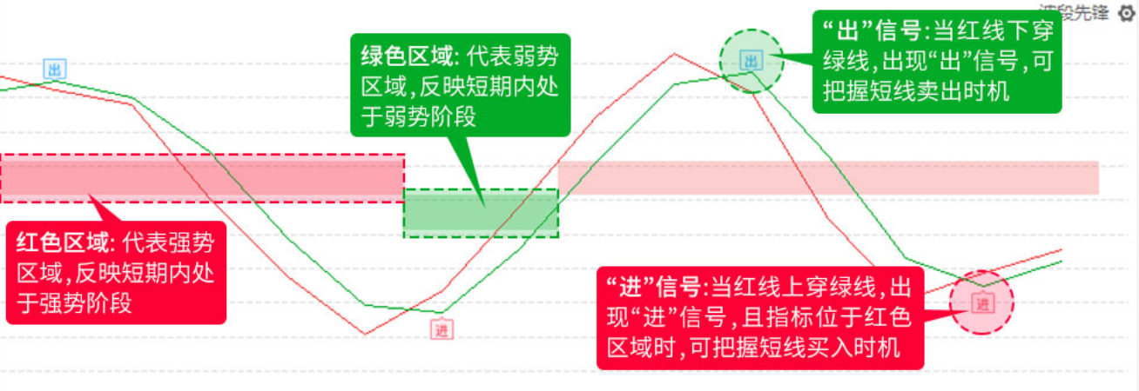

波段先锋-优惠福利！！

